Slide 1

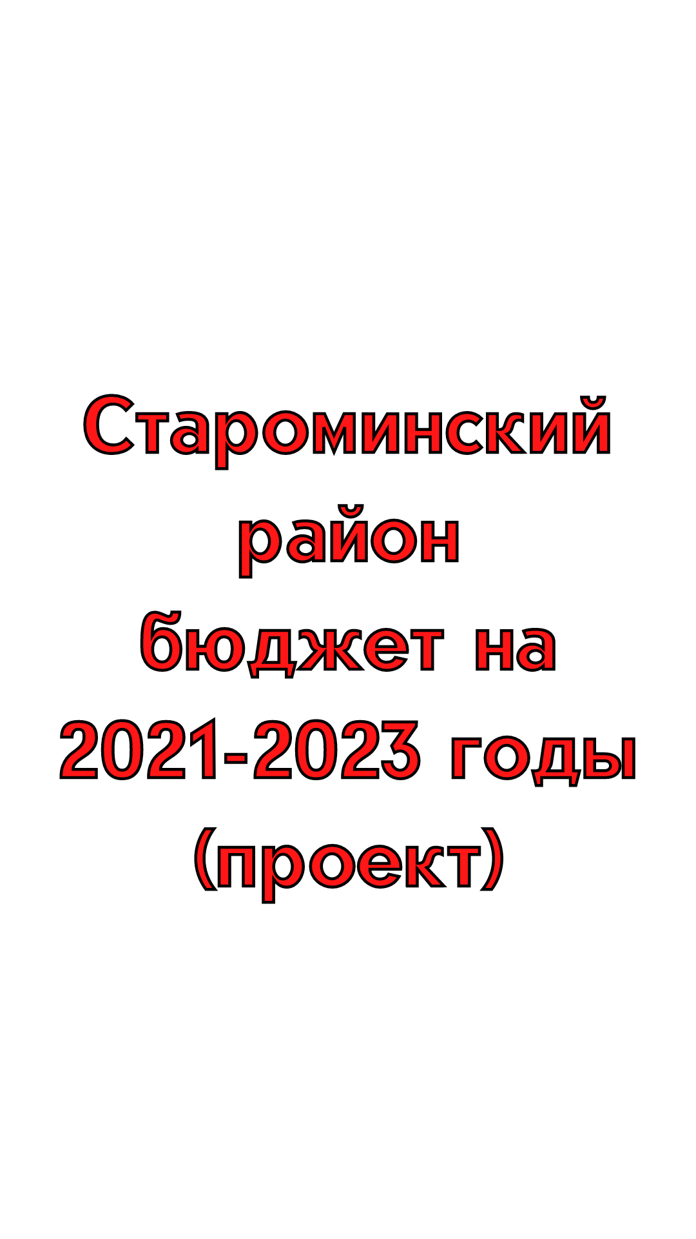
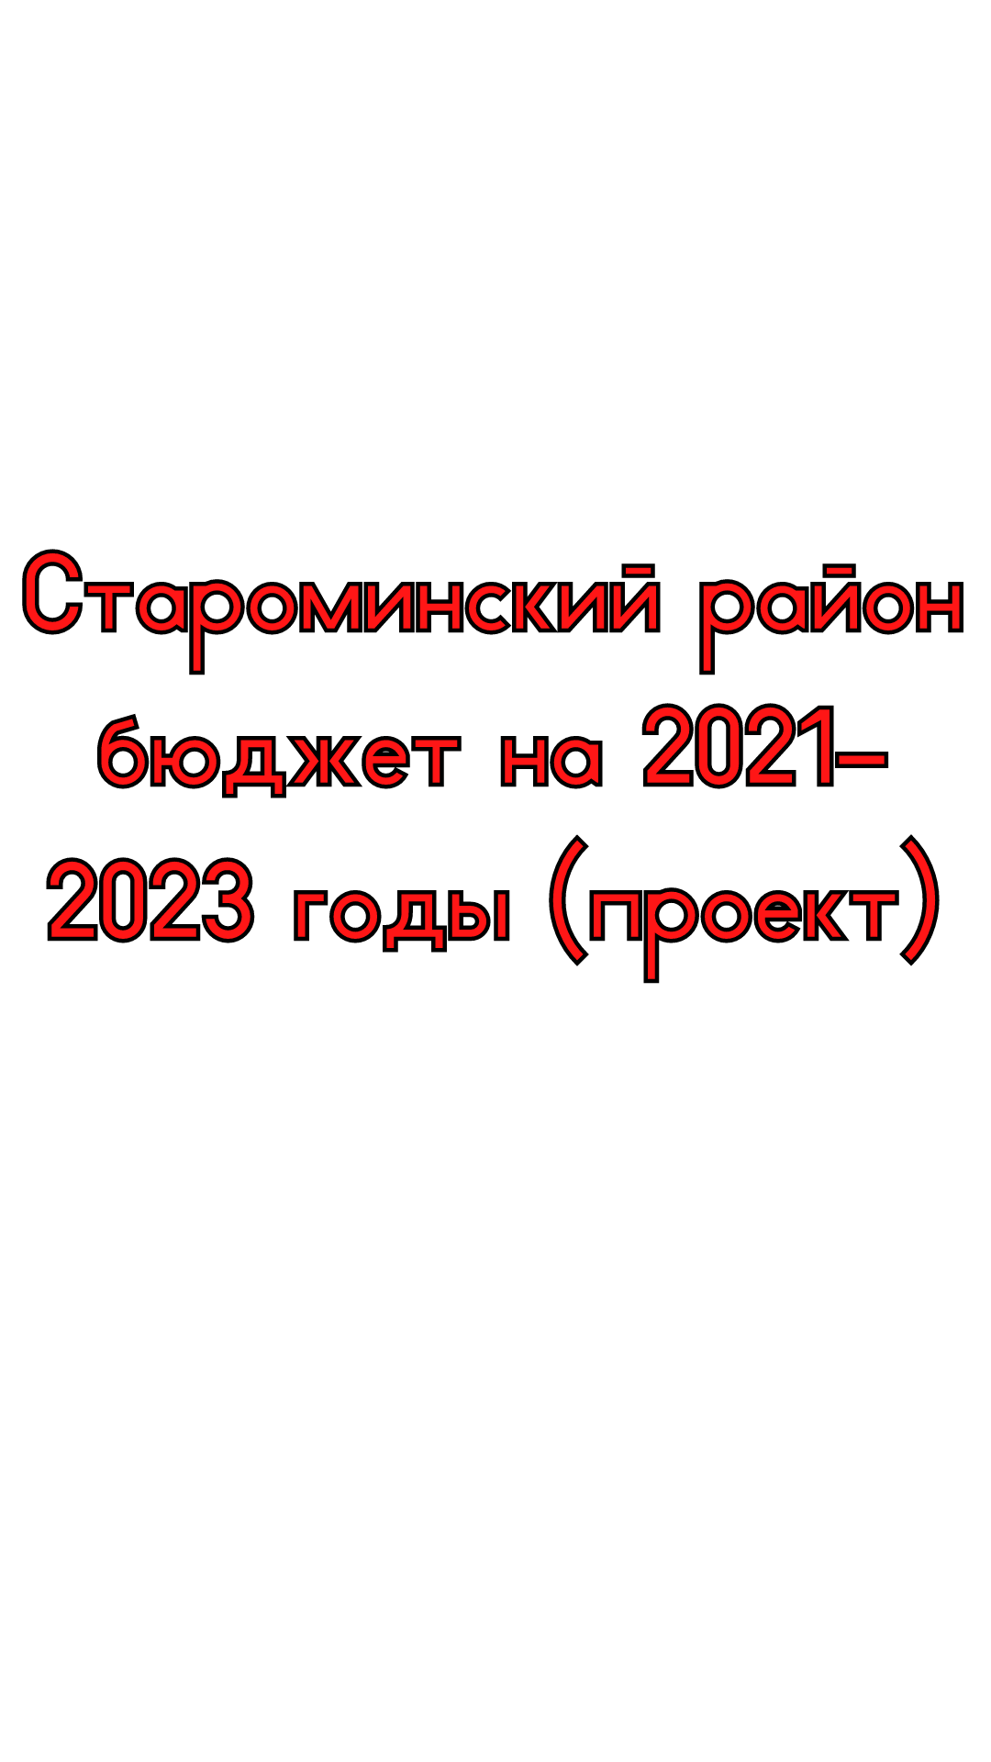
Староминский район
бюджет на 2024-2026
годы (проект)

Slide 2


Уважаемые жители
Староминского района!
Перед вами документ, в котором кратко и доступно отражены основные параметры местного бюджета на 2024 год и на плановый период 2025 и 2026 годов.
Что такое бюджет?
Это форма образования и расходования денежных
средств предназначенных для финансового
обеспечения задач и функций местного самоуправления.
Бюджет состоит из доходов и расходов.
Доходы определяются бюджетным кодексом Российской
Федерации и состоят из:
— налоговых поступлений:
• налог на прибыль организаций
• налог на доходы физических лиц
• единый сельскохозяйственный налог
• прочие налоги
— неналоговых поступлений
• доходы от использования имущества,
находящегося в государственной или
муниципальной собственности
• плата за негативное воздействие на окружающую
среду
• доходы от оказания платных работ (услуг)
• штрафы, санкции, возмещение ущерба
• прочие поступления
— безвозмездных поступлений
• поступления от других бюджетов
(межбюджетные трансферты)
• поступления от организаций, граждан
Разграничение расходных обязательств бюджета
устанавливаются законодательством Российской
Федерации.
Расходы бюджета делятся на:
— расходы по типам расходных обязательств
— расходы по муниципальным программам
— расходы по функциям
— расходы по экономическому содержанию

Slide 3







Указ Президента Российской Федерации от 07.05.2018 года № 204 «О национальных целях и стратегических задачах развития Российской Федерации на период до 2024 года»
Указ Президента Российской Федерации от 21.07.2020 года № 474 «О национальных целях развития Российской Федерации на период до 2030 года»
Прогноз социально-экономического развития Староминского района на 2024 год и на плановый период 2025 – 2026 годов
Послание Президента Российской Федерации Федеральному Собранию Российской Федерации от 21 февраля 2023 г.
Основные направления бюджетной, налоговой и таможенно-тарифной политики Российской Федерации на 2024 год и на плановый период 2025 и 2026 годов
Основные направления бюджетной и налоговой политики
Староминского района на 2024 год и плановый период 2025 и 2026 годов
Муниципальные программы
Основные цели и задачи:
Обеспечение населения доступными и качественными муниципальными услугами, социальными
гарантиями, адресное решение социальных вопросов, создание благоприятных и комфортных условий для проживания
Обеспечение роста доходной части консолидированного бюджета Староминского района
Обеспечение мер, направленных на устойчивое социально-экономическое развитие района
Обеспечение сбалансированности и устойчивости бюджета и бюджетов поселений
Реализация политики, направленной на прозрачность, открытость бюджетного процесса

Slide 4

1. Доходная часть бюджета
Прогнозные данные администрации муниципального
образования Староминский район были положены в основу
формирования доходной базы.
Доходная база бюджета рассчитывалась исходя из норм
действующего бюджетного и налогового законодательства с учетом
соответствующих изменений и дополнений.
В таблице ниже приведены расчеты по основным источникам
доходов в тыс. рублей.
Как видно из приведенной таблицы большую часть доходов
представляют безвозмездные поступления, состоящие из дотаций,
субсидий, субвенций и иных межбюджетных трансфертов.
На 2024 год безвозмездных поступлений запланировано:
— дотаций в размере 97 619,7 тыс. рублей
— субсидии в размере 402 911,1 тыс. рублей
— субвенции в размере 604 166,0 тыс. рублей
— иные межбюджетные трансферты 3 462,9 тыс. рублей

Slide 5

В структуре налоговых и неналоговых доходов основная сумма
поступлений (93,35 %) в 2024 году запланирована по пяти доходным
источникам:
— налог на доходы физических лиц – 294 912,3 тыс. рублей
— арендная плата за землю– 31 912,0 тыс. рублей
— налог, взимаемый в связи с применением упрощенной системы
налогообложения – 77 724,5 тыс. рублей
— налог, взимаемый в связи с применением патентной системы
налогообложения – 11 500,0 тыс. рублей
— единый сельскохозяйственный налог – 16 074,0 тыс. рублей

Slide 6

Необходимо иметь в виду, что общий объем
безвозмездных поступлений запланирован в соответствии с
показателями, предусмотренными проектом закона Краснодарского
края «О бюджете Краснодарского края на 2024 год и на плановый период
2025 и 2026 годов» и проектами решений Советов сельских поселений
Староминского района «О бюджете сельского поселения Староминского
района на 2024 год».
2. Расходы бюджета МО Староминский район (тыс. рублей)
Наименование показателя | проект бюджета на 2024 год | проект бюджета на 2025 год | проект бюджета на 2026 год
ВСЕГО | 1 571 046,4 | 1 190 567,8 | 1 117 070,0
Общегосударственные вопросы | 142 281,6 | 130 043,4 | 129 930,1
Национальная оборона | 35,0 | 35,0 | 35,0
Национальная безопасность и правоохранительная деятельность | 15 795,6 | 15 230,6 | 15 230,6
Национальная экономика | 18 513,8 | 16 552,8 | 16 586,1
Жилищно-коммунальное хозяйство | 133 774,7 | 18 782,7 | 2 116,0
Охрана окружающей среды | 2 327,8 | - | -
Образование | 807 789,6 | 819 003,7 | 753 894,1
Культура, кинематография | 61 664,6 | 42 608,8 | 43 410,0
Социальная политика | 87 117,1 | 71 997,8 | 72 507,1
Физическая культура и спорт | 288 583,6 | 49 044,8 | 44 047,2
Средства массовой информации | 1 153,0 | 1703,0 | 1703,0
Обслуживание государственного и муниципального долга | 5 010,0 | 5 010,0 | 4 993,2
Межбюджетные трансферты общего характера бюджетам бюджетной системы Российской Федерации | 7 000,0 | 7 000,0 | 7 000,0
Условно утвержденные расходы | - | 13 555,2 | 25 617,6
В таблице, предоставленной выше, данные о расходах
бюджета в разрезе разделов и подразделов функциональной
классификации.

Slide 7

Как видно из приведенных
данных основная часть
расходов приходится на раздел
образование.
Из этого следует, что образование включает в себя
52% от общих расходов.
Раздел образование имеет несколько крупных подразделов:
Расходы на остальные разделы представлены
в структуре ниже.

Slide 8

Расходы по муниципальным программам (тыс. рублей)
№ | Наименование муниципальной программы муниципального образования Староминский район | 2024 год
1 | Формирование инвестиционной привлекательности муниципального образования Староминский район | 600,0
2 | Развитие образования | 768 735,7
3 | Социальная поддержка граждан | 48 747,9
4 | Дети Кубани | 38 133,2
5 | Комплексное и устойчивое развитие в сфере строительства и дорожного хозяйства | 251 964,0
6 | Развитие субъектов малого и среднего предпринимательства муниципального образования Староминский район | 300,0
7 | Разработка градостроительной документации территории муниципального образования Староминский район | 1 700,0
8 | Обеспечение безопасности населения | 15 795,6
9 | Развитие культуры Староминского района | 85 347,1
10 | Развитие физической культуры и спорта | 46 028,8
11 | Молодежь Кубани | 8 088,2
12 | Развитие гражданского общества | 800,0
13 | Обеспечение жильем молодых семей в муниципальном образовании Староминский район | 3 087,0
14 | Материально – техническое и организационное обеспечение органов местного самоуправления муниципального образования Староминский район | 2 597,9
15 | Профилактика правонарушений | 10 000,0
16 | Содержание, ремонт и реконструкция жилищного фонда муниципального образования Староминский район | 387,2
17 | Информационное общество | 6 629,6
18 | Развитие сельского хозяйства и регулирования рынков сельскохозяйственной продукции, сырья и продовольствия в муниципальном образовании Староминский район | 10 723,0
19 | Развитие топливно-энергетического комплекса | 16 743,9
20 | Развитие водопроводно-канализационного хозяйства на территории Староминского района | 106 646,6

Slide 9

3. Муниципальный долг
Муниципальный долг - обязательства, возникающие из
муниципальных заимствований, гарантий по обязательствам
третьих лиц, другие обязательства в соответствии с видами
долговых обязательств, установленными Бюджетным Кодексом
Российской Федерации, принятые на себя муниципальным
образованием.
Динамика долговой нагрузки - отношение объема
муниципального долга МО Староминский район на 1 января
соответствующего года к общему годовому объему доходов
МО Староминский район (без учета безвозмездных поступлений)
на 2024-2026 год.

